Slide 1

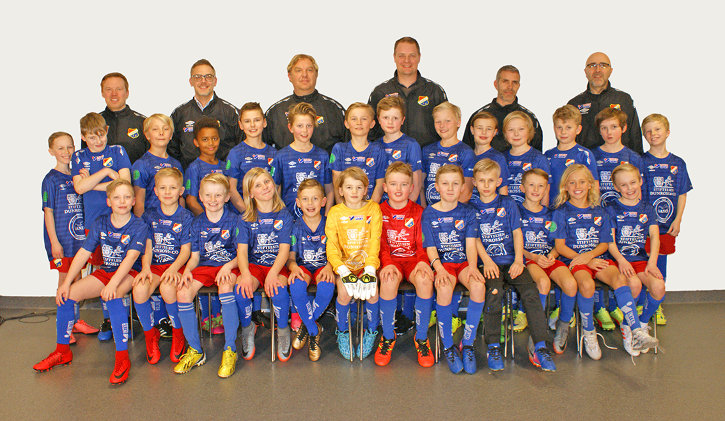
Välkommen till föräldramöte Lerkil IF P8

Slide 2
Agenda för mötet
Presentation av oss ledarna & tränarna
Lerkils mål och vision samt Fotbollens spela lek och lär
Praktisk information kring träningar och matcher
Föräldraåtaganden
Kalendarium 2018, viktiga arrangemang och datum under året
Övriga frågor!

Slide 3
Presentation av ledarna/tränarna
Daniel Klintbäck Materialansvarig
Jerker Jacobson Kontakt föräldragruppen
Mats Johansson Webb, Kalender & Bokningar
Magnus Svensson Match- och Cupansvarig,
Johan Brandberg Tränare
Martin Wallin Tränare
Joel Tagesson Tränare
Kristina Söderlindh Föräldragrupp
Rudolf Antoni Föräldragrupp

Slide 4
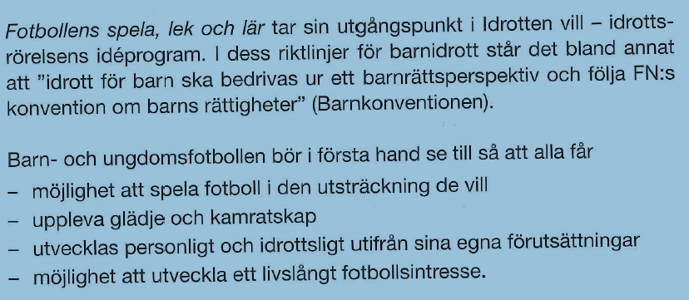
Lerkils mål och vision samt Fotbollens spela lek och lär
Lerkil IF är en breddförening med målet att så många som möjligt så länge som möjligt skall ha roligt och spela fotboll.
Ett utkast till policydokument är framtaget och kommer i framtiden finnas tillgängligt för alla medlemmar
Fotbollens ”Spela, lek och lär” ligger bland annat till grund för klubbens policy arbete

Slide 5
Praktisk information kring träningar
Inför och vid träning tänk på detta:
Kom i tid till träningarna.
Anmäl era barn till laget så att vi ledare vet hur många som kommer. Det hjälper oss att planera träningen.
Tänk på att barnen kan behöva få i sig extra energi inför träningen
Det är tränarna som handhar barnen under ovanstående tider, men sitt gärna kvar och titta på.
Vi fokuserar på fotboll under dessa tider, ibland kan det behövas hjälp med detta innan träningen startar
Ta med vattenflaska.
Lämnar ni barnen kom tillbaka i god tid tills träningen avslutas. Det är inte alltid vi har möjlighet att stanna kvar tills alla barn har blivit hämtade.
Kvarglömda kläder.. dessa lägger vi i vårt förråd

Slide 6
Disciplin på träningar
Du spelar som du tränar och du tränar som du spelar

Slide 7
Föräldraåtaganden 2018
När ni medlemsregistrerade erat barn fanns ett dokument som berör de åtaganden gentemot Lerkils IF ni som föräldrar förväntas genomföra. I korthet innebär detta:
Medlems- och deltagaravgifter täcker inte alla utgifter i klubben, därför är klubben beroende av ideella initiativ vid klubbens aktiviteter såsom Lerkilscupen, Fotbollens dag, A-lagskiosken, eventuella städdagar mm
För att lösa dessa arbetsuppgifter inom Lerkil P08 krävs en föräldragrupp som är med och leder och fördelar detta arbete.
NYTT 2018! Matchvärd och Kioskansvarig vid P08 hemmamatcher. Ansvaret delas ut i respektive lag.

Slide 8
Praktisk information kring matcher
Inför och vid matcher tänk på detta:
Kom i tid till samlingar samt försök anmäla frånvaro vid match så tidigt som möjligt.
Barnen har växt till sig igen under julupphållet. Tänk på att de behöver mer energi!
Vi fokuserar på fotboll under dessa tider, ibland kan det behövas hjälp med att få med barnen på detta innan matcherna.
Som publik stöttar ni bäst på motsatt sida till avbytarbänken, med positiv inställning och hejarop.
Vi som ledare tolerera inte barn som exv ”skrattar” åt våra motståndares misstag. Hjälp oss följa detta.

Slide 9
Seriespel 2018
7-manna -> 3 x 20 min !!
Vi har 3 lag anmälda till division 15. Grupp 1, 2och 3.
8 st (lag 2 10st) matcher under våren.
Hemmamatcherna är alla planerade på söndagar
Vi kommer att ha ett fast lag under 4 st matcher för att därefter byta lagindelning.
2 st ledare följer alltid ett laget.
Uttagning inför varje match är 11 spelare (min. 10? st för avresa)
OBS! Har ert barn inte svarat på kallelsen 7 dagar INNAN så kommer vi att ersätta platsen.

Slide 10
Seriespel 2018 Hallands Fotbollsförbund
Lag 1 Div. 15 Grupp 1, Johan B & Jerker J
Frillesås FF- Lerkils IF 2018-05-13 Frillesås IP A
Kullavik IF - Lerkils IF 2018-05-20 Kullavik IP
Lerkils IF - IFK Fjärås 2018-05-27 Ledets IP
Tölö IF - Lerkils IF 2018-06-03 Hamravallen A
Lerkils IF - Frillesås FF 2018-06-17 Ledets IP
Lerkils IF - Kullavik IF 2018-06-24 Ledets IP
IFK Fjärås - Lerkils IF 2018-07-01 Ögärdets IP A
Lerkils IF - Tölö IF 2018-07-08 Ledets IP

Slide 11
Seriespel 2018 Hallands Fotbollsförbund
Lag 2 Div. 15 Grupp 2
Magnus S & Martin W
Lerkils IF 2 - Kungsbacka IF 2018-05-06 Ledets IP
Annebergs IF - Lerkils IF 2 2018-05-13 Dalavallen
IFK Fjärås 2 - Lerkils IF 2 2018-05-20 Ögärdets IP A
Lerkils IF 2 - Kållered SK 2018-05-27 Ledets IP
Åsa IF - Lerkils IF 2 2018-06-03 Åsa C
Kungsbacka IF - Lerkils IF 2 2018-06-10 Kungsbacka sportcenter 1
Lerkils IF 2 - Annebergs IF 2018-06-17 Ledets IP
Lerkils IF 2 - IFK Fjärås 2 2018-06-24 Ledets IP
Kållered SK - Lerkils IF 2 2018-07-01 Kållered Sportcenter 12
Lerkils IF 2 - Åsa IF 2018-07-08 Ledets IP

Slide 12
Seriespel 2018 Hallands Fotbollsförbund
Lag 3 Div. 15 Grupp 3
Mats J & Joel T
Lerkils IF 3 - Särö IK 2018-05-06 Ledets IP
Lerkils IF 3 - Annebergs IF 2 2018-05-20 Ledets IP
Lerkils IF 3 - Frillesås FF 2 2018-05-27 Ledets IP
Kullavik IF 2 - Lerkils IF 3 2018-06-03 Kullavik IP
Särö IK - Lerkils IF 3 2018-06-10 Särö IP A
Annebergs IF 2 - Lerkils IF 3 2018-06-24 Dalavallen
Frillesås FF 2 - Lerkils IF 3 2018-07-01 Frillesås IP A
Lerkils IF 3 - Kullavik IF 2 2018-07-08 Ledets IP

Slide 13
Lagkassa 2018-04-01
Danske Dank 5.592,00
Mats & Magnus är gemensamma ägare till kontot. Och snart även Kristina, tror jag?
Lerkils IF har även ett kontot kopplat till P08, vet ej summan runt 1000.-??
Dessa pengar inkom i samband med kungsbackalekarna 2015-2017
De pengar som kommer att komma in vid fikaförsäljningen på våra hemmamatcher under 2018 kommer att gå in på vårt egna konto via Magnus S alt Kristina S.

Slide 14
Kalendarium 2018
Träningstider Se laget.se Ev kan de ske förändring på de tider vi har idag. Åsikter?
Träningsmatch KIF 2 st lag spelar träningsmatch 2x15 + 2x15 på söndag 15/4 samling 13:15 Inlag
Lerkilsdagen Lördag 21/4. Blandade Lerkilslag på Ängås.
Seriespel 3 lag är anmälda 7 manna, Hallands fotbollsförbund
A-lagsmatch Onsdag 20/6 samt Lördag 29/9, inmarsch tillsammans med seniorer, internmatch i pausen, bollpojkar
Lerkilscupen 16-17/6, 3 lag. Det kommer att krävas arbetsinsats ifrån ALLA föräldrar. OBS 1 person som kontakt liknande 2017
Gemensam aktivitet Sommaravslutning?
Sommarfotbollsskola v.25. Individuell anmälan
Sommarcup? Ideé . Elitfönstercup. Helgen v.31 med övernattning. Intresse?
Granförsäljning Sker troligen from första advent vid Vallda trekant, tider för arbetspass meddelas senare
Övernattning Repris på förra årets aktivitet?

